Slide 1
WebSocket
石伟森

Slide 2
目录
一、为什么需要WebSocket
二、WebSocket与Http对比
三、WebSocket客户端API
四、WebSocket的简单实现
2018/7/6

Slide 3
为什么需要WebSocket
初次接触 WebSocket 的人，都会问同样的问题：我们已经有了 HTTP 协议，为什么还需要另一个协议？它能带来什么好处？
答案很简单，因为 HTTP 协议有一个缺陷：通信只能由客户端发起。
举例来说，我们想了解今天的天气，只能是客户端向服务器发出请求，服务器返回查询结果。HTTP 协议做不到服务器主动向客户端推送信息。
这种单向请求的特点，注定了如果服务器有连续的状态变化，客户端要获知就非常麻烦。我们只能使用"轮询"：每隔一段时候，就发出一个询问，了解服务器有没有新的信息。最典型的场景就是聊天室。
轮询的效率低，非常浪费资源（因为必须不停连接，或者 HTTP 连接始终打开）。因此，工程师们一直在思考，有没有更好的方法。WebSocket 就是这样发明的。
2/16
2018/7/6

Slide 4
WebSocket与Http对比
既然WebSocket是在轮询不满足的情况下发明出来的，这就说明WebSocket肯定有比轮询优秀的地方，那么它优秀在什么地方呢？我们不妨来对比一下。
我们常用到的轮询有ajax轮询和长轮询，我们可以用它们来和WebSocket来做对比。
既然要作对比，那么我们先来简单地了解一下ajax轮询和长轮询。
3/16
2018/7/6

Slide 5
ajax轮询
1、什么是ajax轮询呢？
ajax轮询的原理非常简单，让浏览器隔个几秒就发送一次请求，询问服务器是否有新信息。
场景再现：
客户端：啦啦啦，有没有新信息(Request)
服务端：没有（Response）
客户端：啦啦啦，有没有新信息(Request)
服务端：没有。。（Response）
客户端：啦啦啦，有没有新信息(Request)
服务端：你好烦啊，没有啊。。（Response）
客户端：啦啦啦，有没有新消息（Request）
服务端：好啦好啦，有啦给你。（Response）
客户端：啦啦啦，有没有新消息（Request）
服务端：。。。。。没。。。。没。。。没有（Response） —- loop
2/16
2018/7/6

Slide 6
long poll
2、什么是长轮询呢？
long poll 其实原理跟 ajax轮询 差不多，都是采用轮询的方式，不过采取的是阻塞模型（一直打电话，没收到就不挂电话），也就是说，客户端发起连接后，如果没消息，就一直不返回Response给客户端。直到有消息才返回，返回完之后，客户端再次建立连接，周而复始。
场景再现：
客户端：啦啦啦，有没有新信息，没有的话就等有了才返回给我吧（Request）
服务端：额。。
等待到有消息的时候。。
服务端：来 给你（Response）。
客户端：啦啦啦，有没有新信息，没有的话就等有了才返回给我吧（Request） -loop
3/16
2018/7/6

Slide 7
两种方法的缺陷
从上面可以看出其实这两种方式，都是在不断地建立HTTP连接，然后等待服务端处理，可以体现HTTP协议的另外一个特点，被动性。
何为被动性呢，其实就是，服务端不能主动联系客户端，只能由客户端发起。
说完这个，我们再来说一说上面的缺陷（
从上面很容易看出来，不管怎么样，上面这两种都是非常消耗资源的。
ajax轮询 需要服务器有很快的处理速度和资源。（速度）long poll 需要有很高的并发，也就是说同时接待客户的能力。（场地大小）
4/16
2018/7/6

Slide 8
两种方法的缺陷
通过上面这个例子，我们可以看出，这两种方式都不是最好的方式，需要很多资源。
一种需要更快的速度，一种需要更多的’电话’。这两种都会导致’电话’的需求越来越高。
哦对了，忘记说了HTTP还是一个状态协议。
通俗的说就是，服务器因为每天要接待太多客户了，是个健忘鬼，你一挂电话，他就把你的东西全忘光了，把你的东西全丢掉了。你第二次还得再告诉服务器一遍。
4/16
2018/7/6

Slide 9
websocket
所以在这种情况下出现了，Websocket出现了。他解决了HTTP的这几个难题。首先，被动性，当服务器完成协议升级后（HTTP->Websocket），服务端就可以主动推送信息给客户端啦。所以上面的情景可以做如下修改。
场景再现：
客户端：啦啦啦，我要建立Websocket协议，需要的服务：chat，Websocket协议版本：17（HTTP Request）
服务端：ok，确认，已升级为Websocket协议（HTTP Protocols Switched）
客户端：麻烦你有信息的时候推送给我噢。。
服务端：ok，有的时候会告诉你的。
服务端：balabalabalabala
服务端：balabalabalabala
服务端：哈哈哈哈哈啊哈哈哈哈
服务端：笑死我了哈哈哈哈哈哈哈
5/16
2018/7/6

Slide 10
websocket
就变成了这样，只需要经过一次HTTP请求，就可以做到源源不断的信息传送了。这样的协议解决了上面轮询方法的同步有延迟，而且还非常消耗资源的这种情况。
Websocket只需要一次HTTP握手，所以说整个通讯过程是建立在一次连接/状态中，也就避免了HTTP的非状态性，服务端会一直知道你的信息，直到你关闭请求，这样就解决了要反复解析HTTP协议。
同时由客户主动询问，转换为服务器（推送）有信息的时候就发送
5/16
2018/7/6

Slide 11
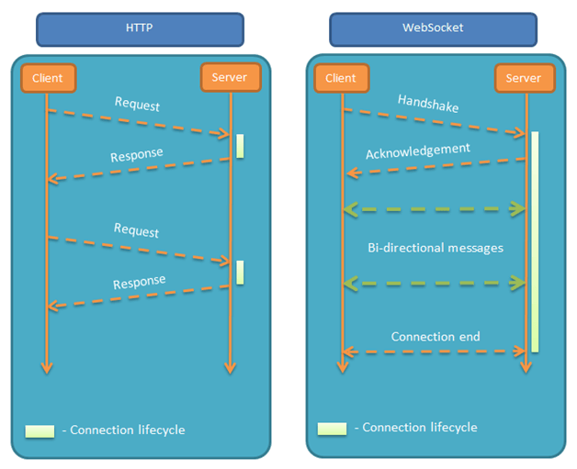
Websocket与Http对比
5/16
2018/7/6

Slide 12
Websocket客户端API
WebSocket 构造函数
WebSocket 对象作为一个构造函数，用于新建 WebSocket 实例。
var ws = new WebSocket('ws://localhost:8080');
执行上面语句之后，客户端就会与服务器进行连接。
7/16
2018/7/6

Slide 13
Websocket客户端API
webSocket.readyState
readyState属性返回实例对象的当前状态，共有四种。
CONNECTING：值为0，表示正在连接。
OPEN：值为1，表示连接成功，可以通信了。
CLOSING：值为2，表示连接正在关闭。
CLOSED：值为3，表示连接已经关闭，或者打开连接失败。。
7/16
2018/7/6

Slide 14
Websocket客户端API
以下是 WebSocket 对象的相关事件。假定我们创建了 Socket 对象：
事件 | 事件处理程序 | 描述
open | Socket.onopen | 连接建立时触发
message | Socket.onmessage | 客户端接收服务端数据时触发
error | Socket.onerror | 通信发生错误时触发
close | Socket.onclose | 连接关闭时触发
7/16
2018/7/6

Slide 15
Websocket客户端API
以下是 WebSocket 对象的相关方法。假定我们创建了 Socket 对象：
方法 | 描述
Socket.send() | 实例对象的send()方法用于向服务器发送数据。
Socket.close() | 关闭连接
7/16
2018/7/6

Slide 16
Websocke的简单实现
服务端使用Java语言，简单实现WebSocket。
1、jdk：1.8
2、tomcat：8.0.33
3、浏览器：Chrome 67
15/16
2018/7/6

Slide 17
Websocket支持
浏览器支持：所有的最新浏览器支持最新WebSocket规范(RFC 6455) ，从维基百科上介绍浏览器对WebSocket的支持如下表所示：
实现
浏览器 | Chrome | Edge | Firfox | IE | Opera | Safari
最低版本 | 16 | 支持 | 11.0 | 10 | 12.10 | 6.0
java WebSocket实现
Oracle 发布的 java 的 WebSocket 的规范是 JSR356规范 ,Tomcat从7.0.27开始支持WebSocket，从7.0.47开始支持JSR-356。
JDK需要JDK7或以上。
5/16
2018/7/6

Slide 18
Thanks
16/16
2018/7/6

